Slide 1

UỶ BAN NHÂN DÂN XÃ YÊN MÔ
TRƯỜNG MẦM NON YÊN HOÀ
Đề tài: Trò chuyện về trường mầm non của bé
Lĩnh vực: Phát triển nhận thức
Độ tuổi: 4 – 5 tuổi

Slide 2
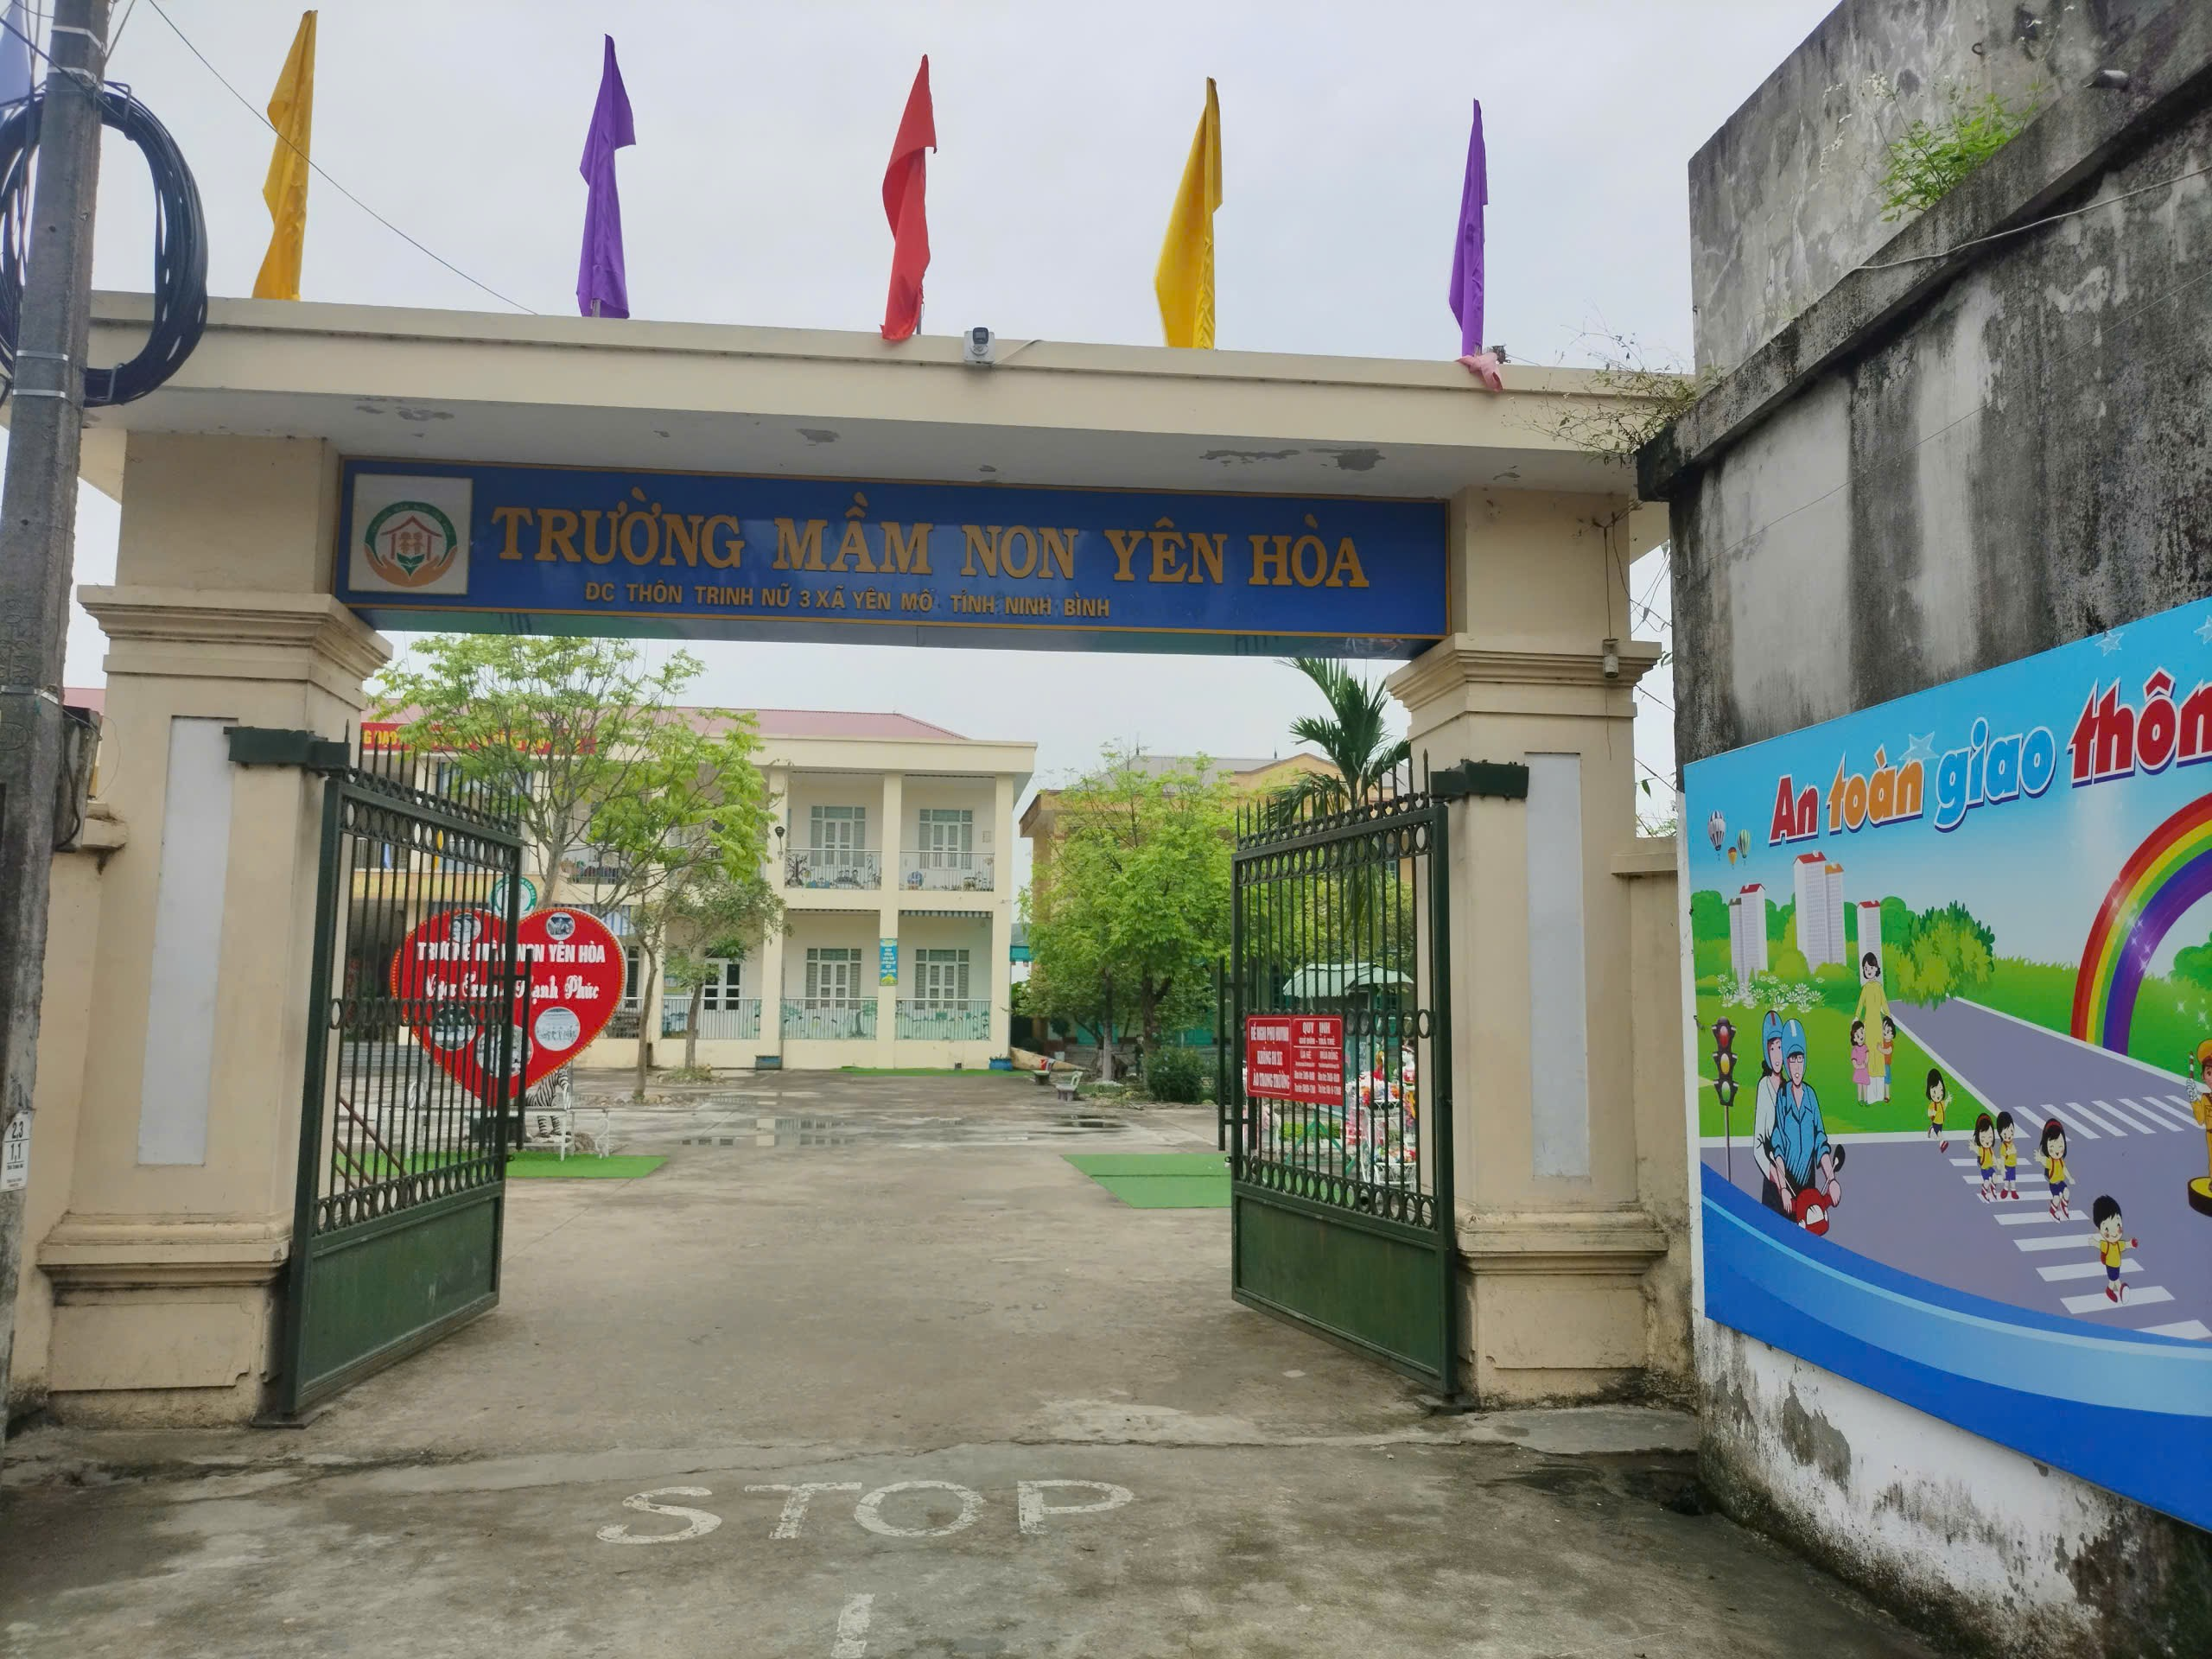

Slide 3

Cây xanh trong trường

Slide 4
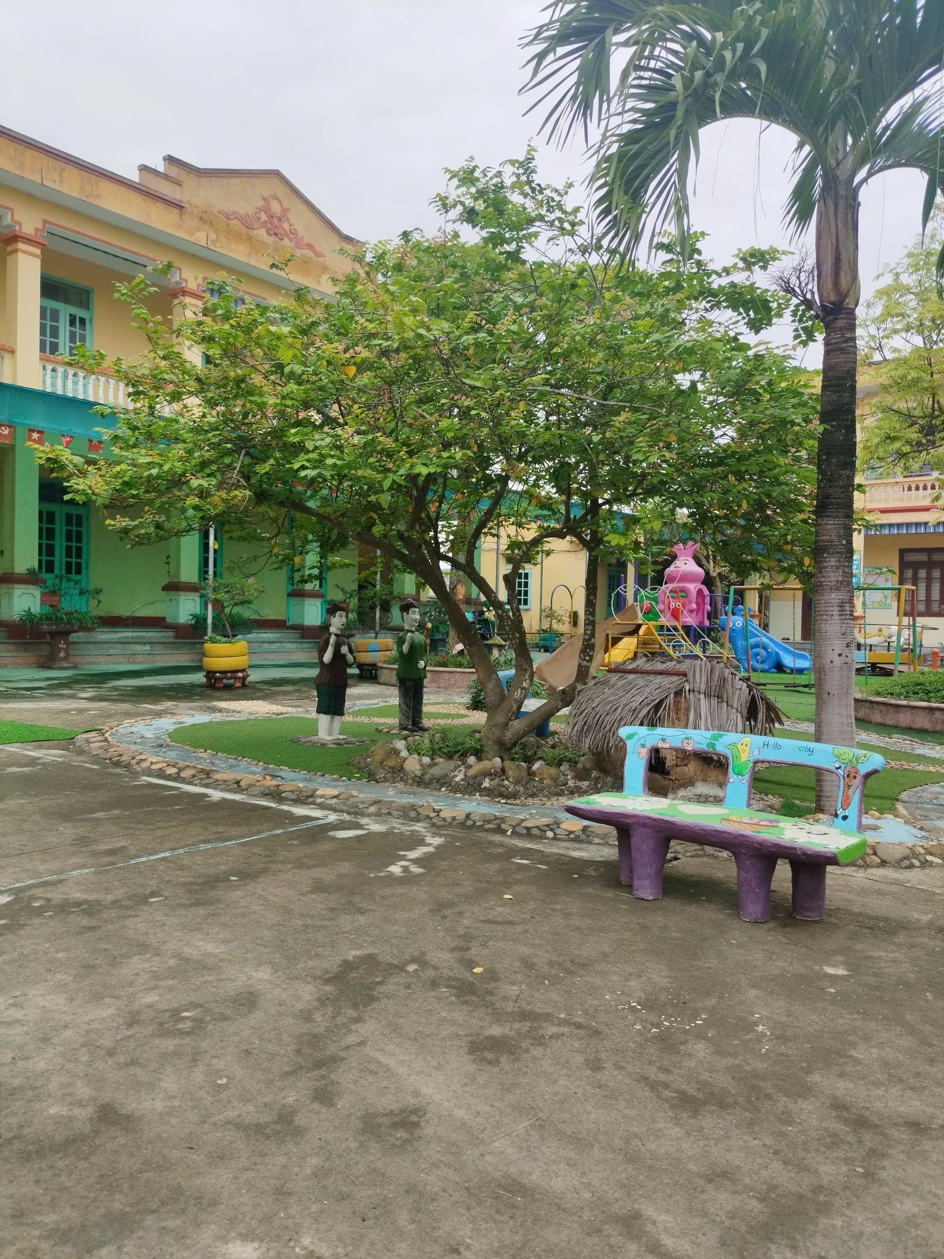
CÂY KHẾ, CÂY CAU

Slide 5
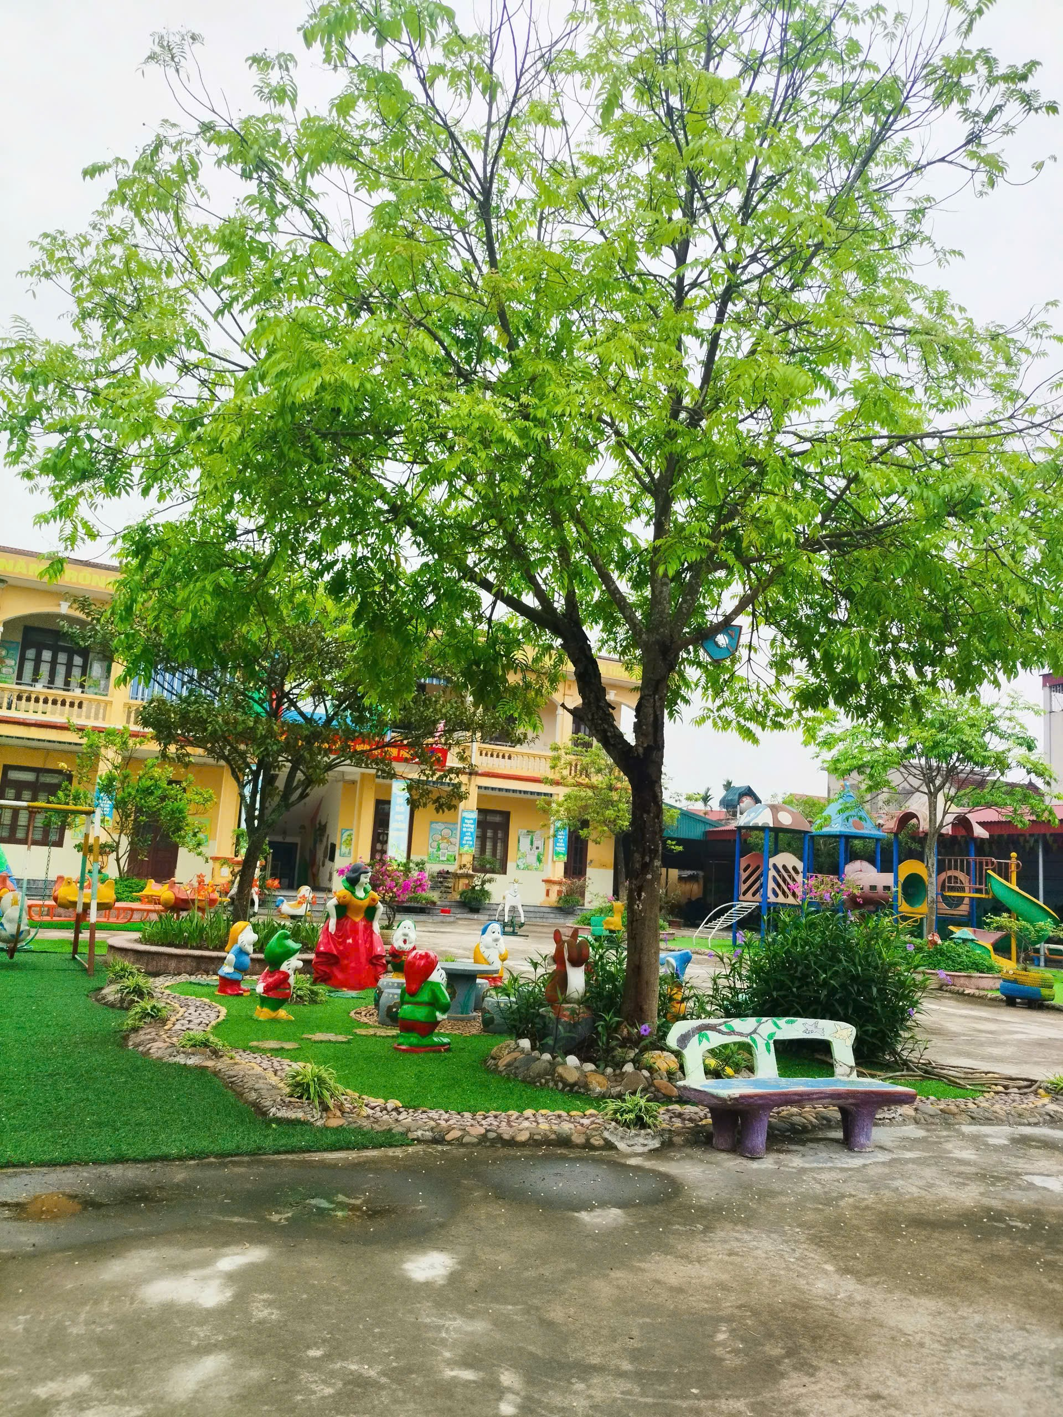
CÂY SẤU, CÂY VÚ SỮA

Slide 6
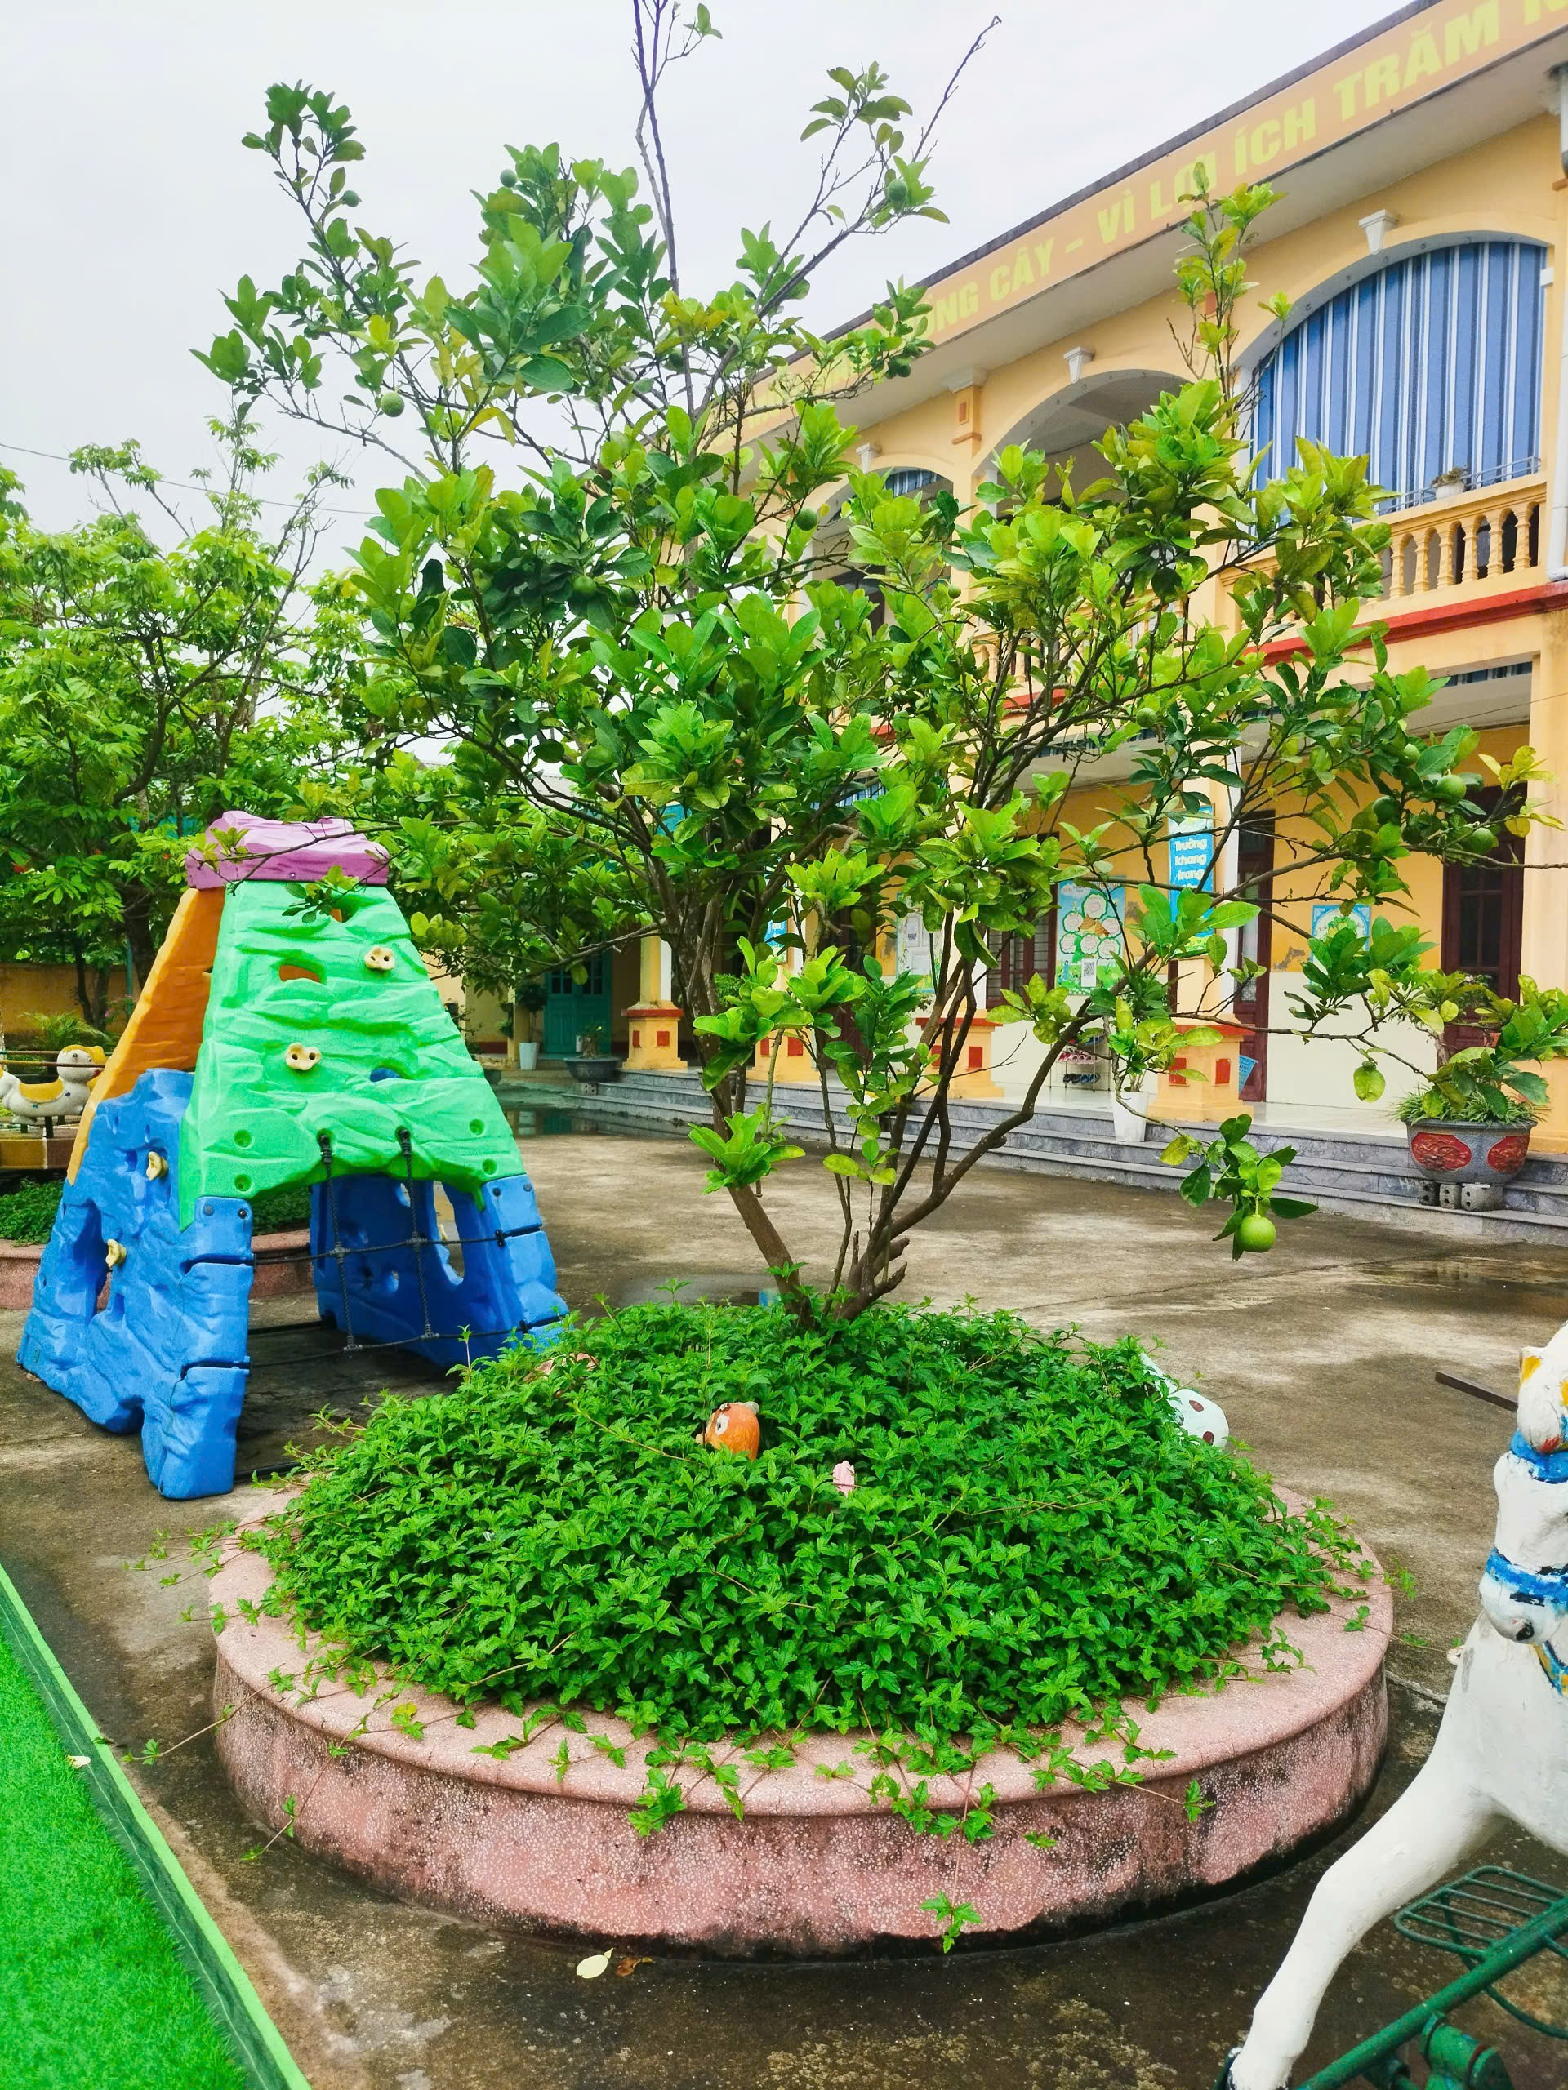
CÂY BƯỞI

Slide 7
Đồ chơi trong trường

Slide 8
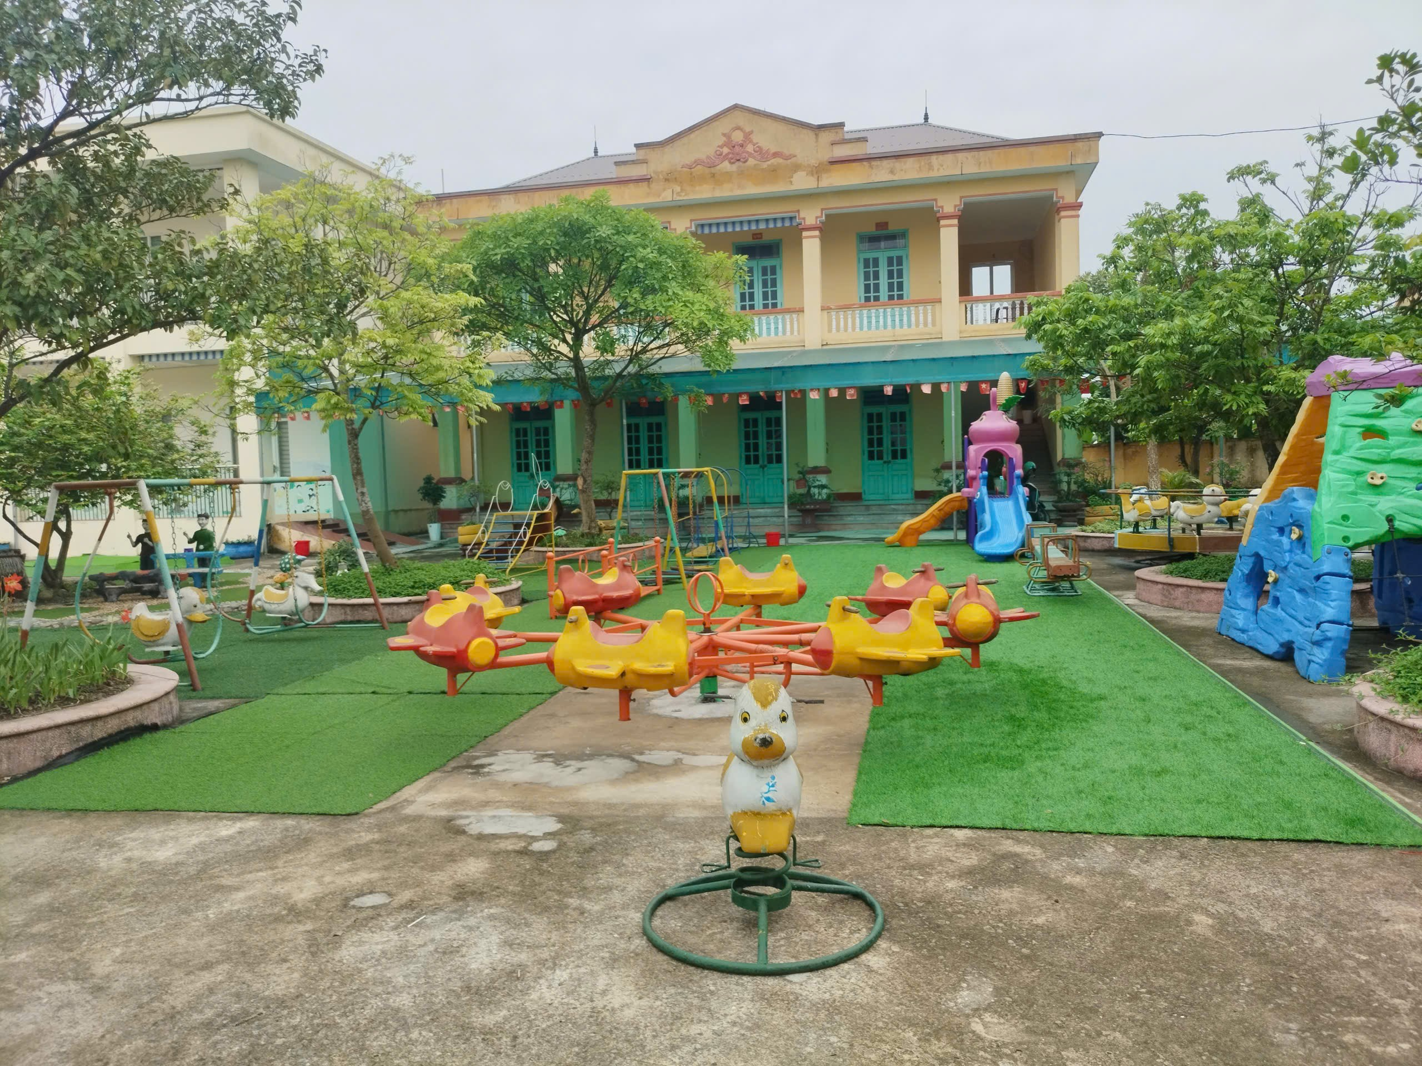

Slide 9
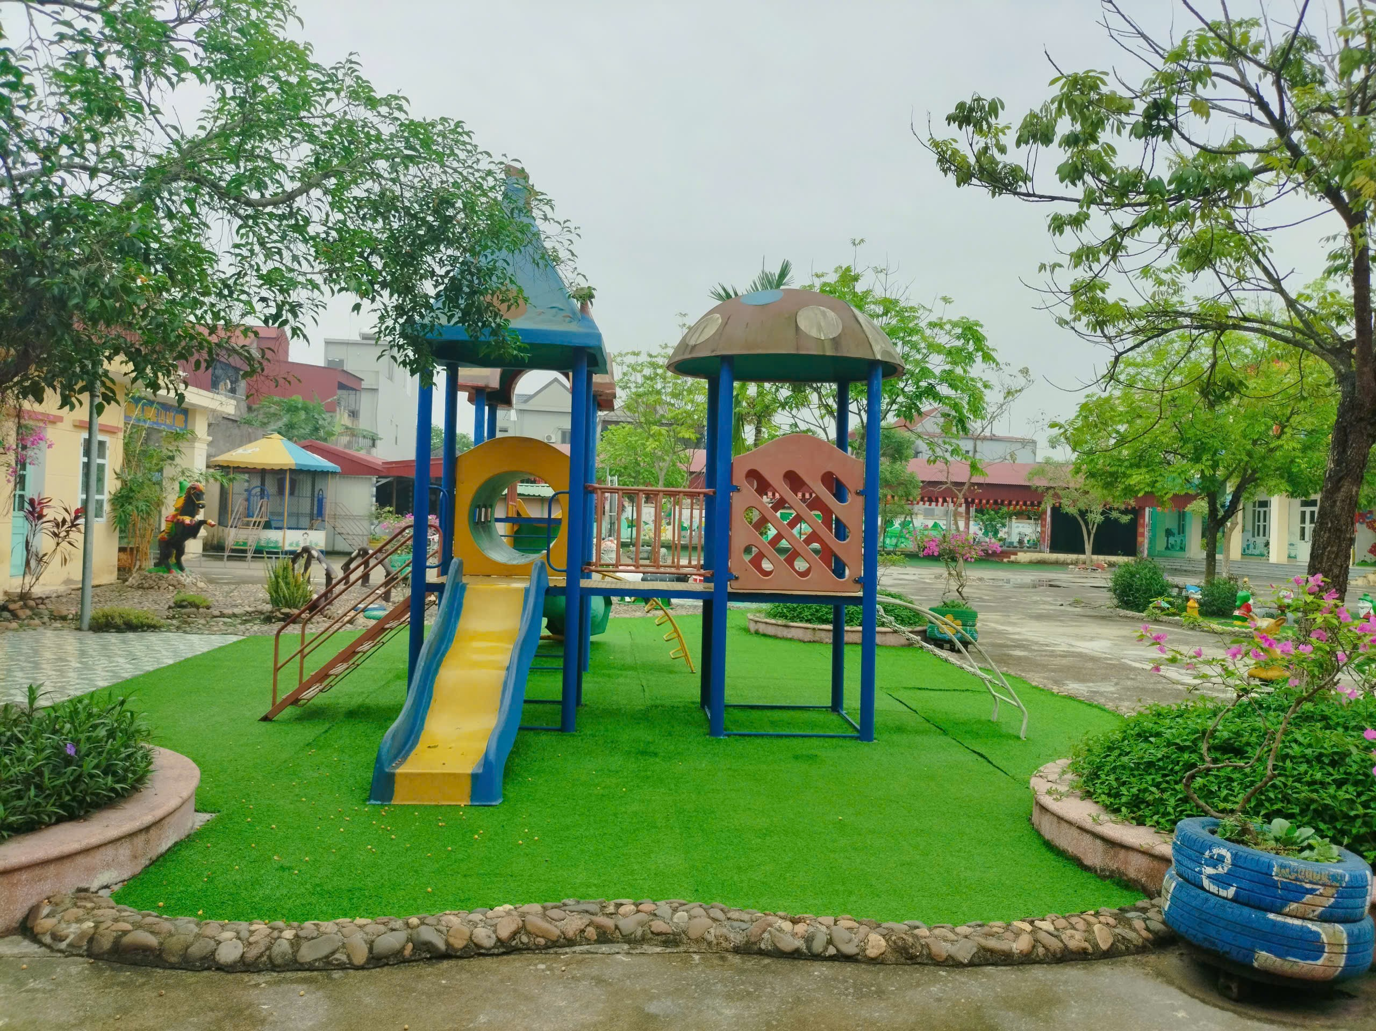

Slide 10
Các phòng, ban trong trường

Slide 11
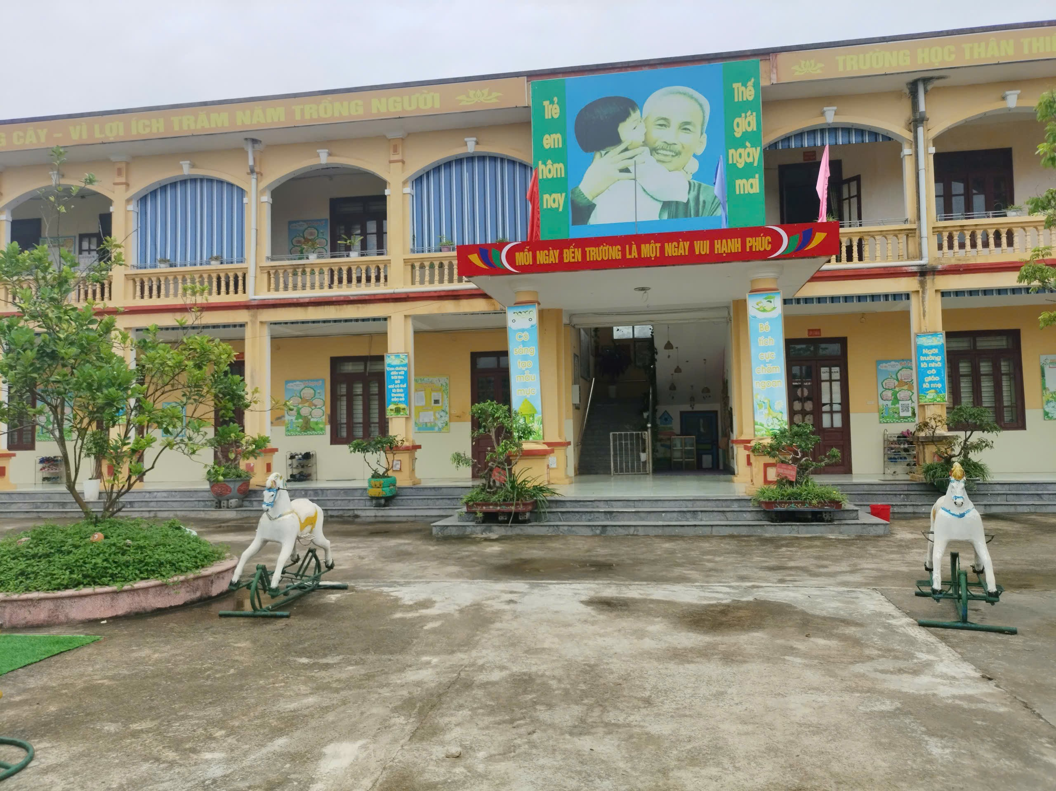
PHÒNG HỌC

Slide 12
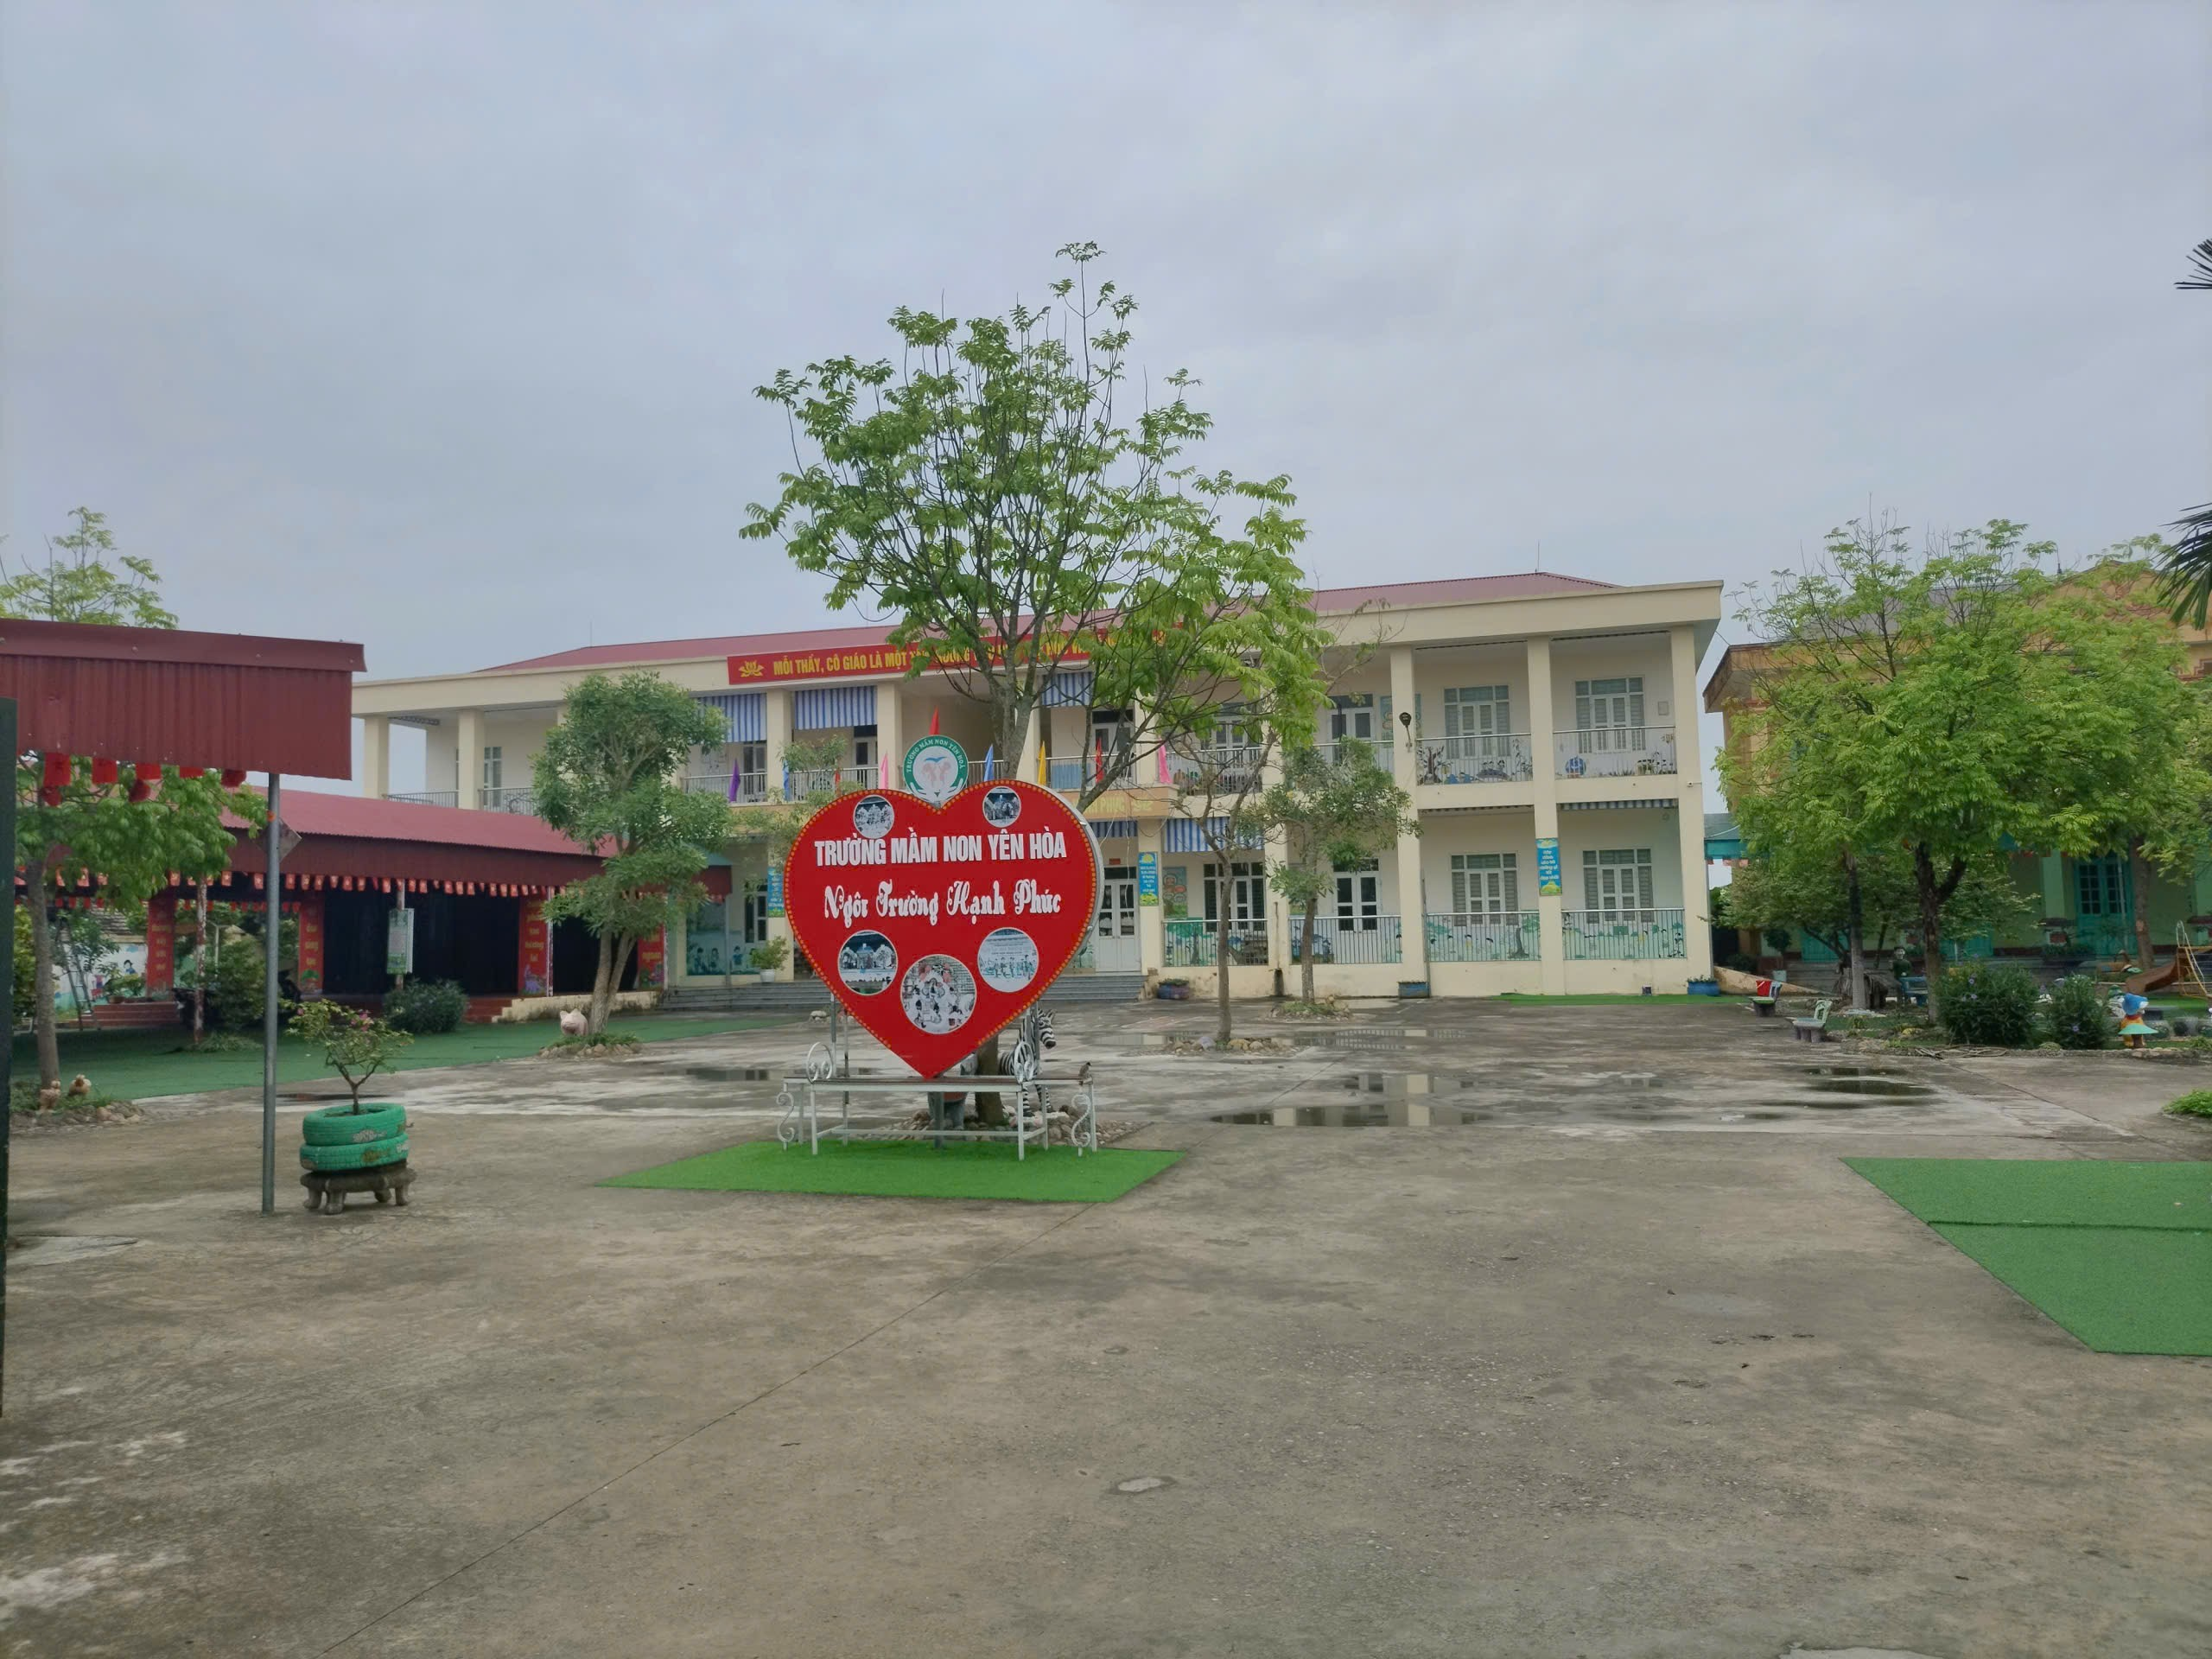
PHÒNG HỌC, SÂN KHẤU

Slide 13
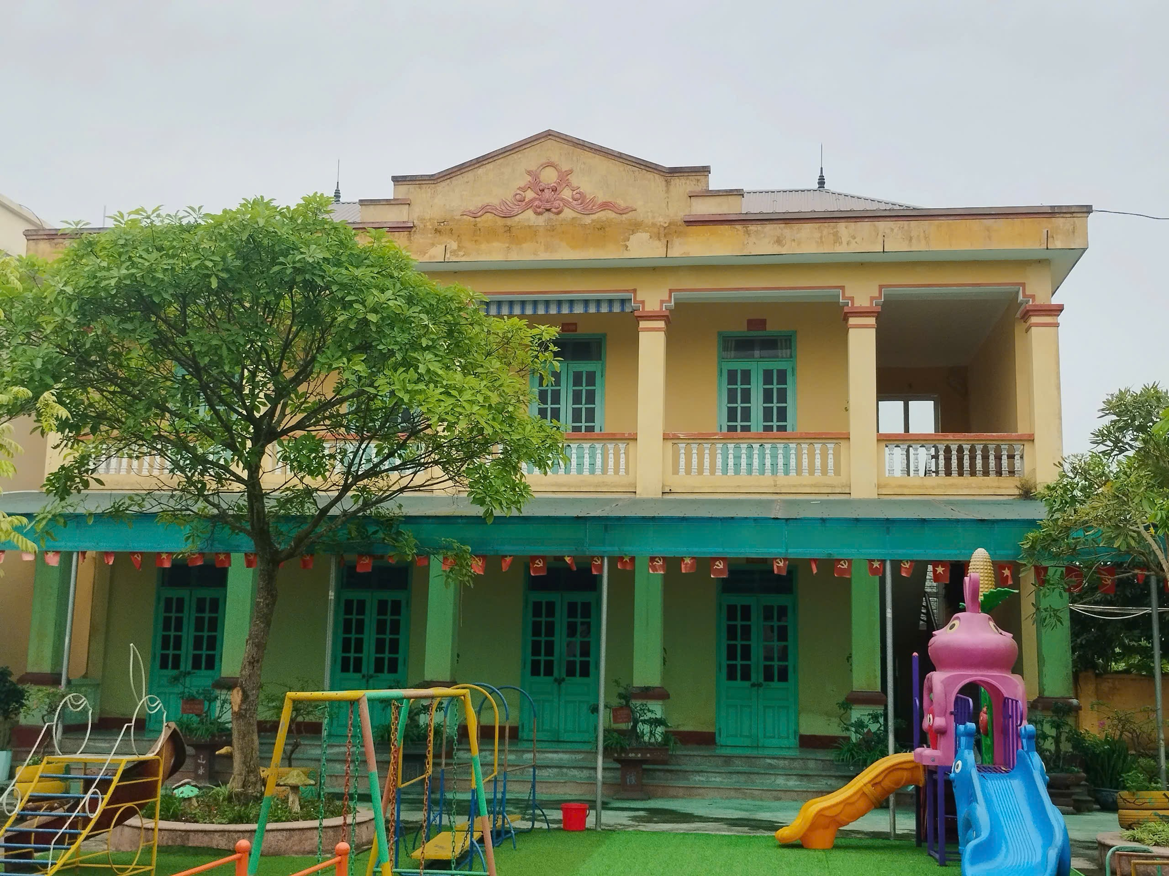
PHÒNG HIỆU BỘ

Slide 14
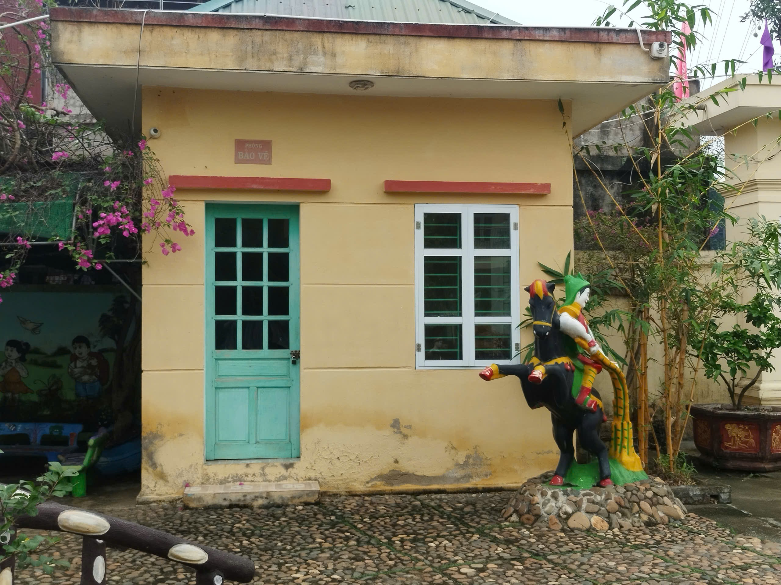
PHÒNG BẢO VỆ

Slide 15
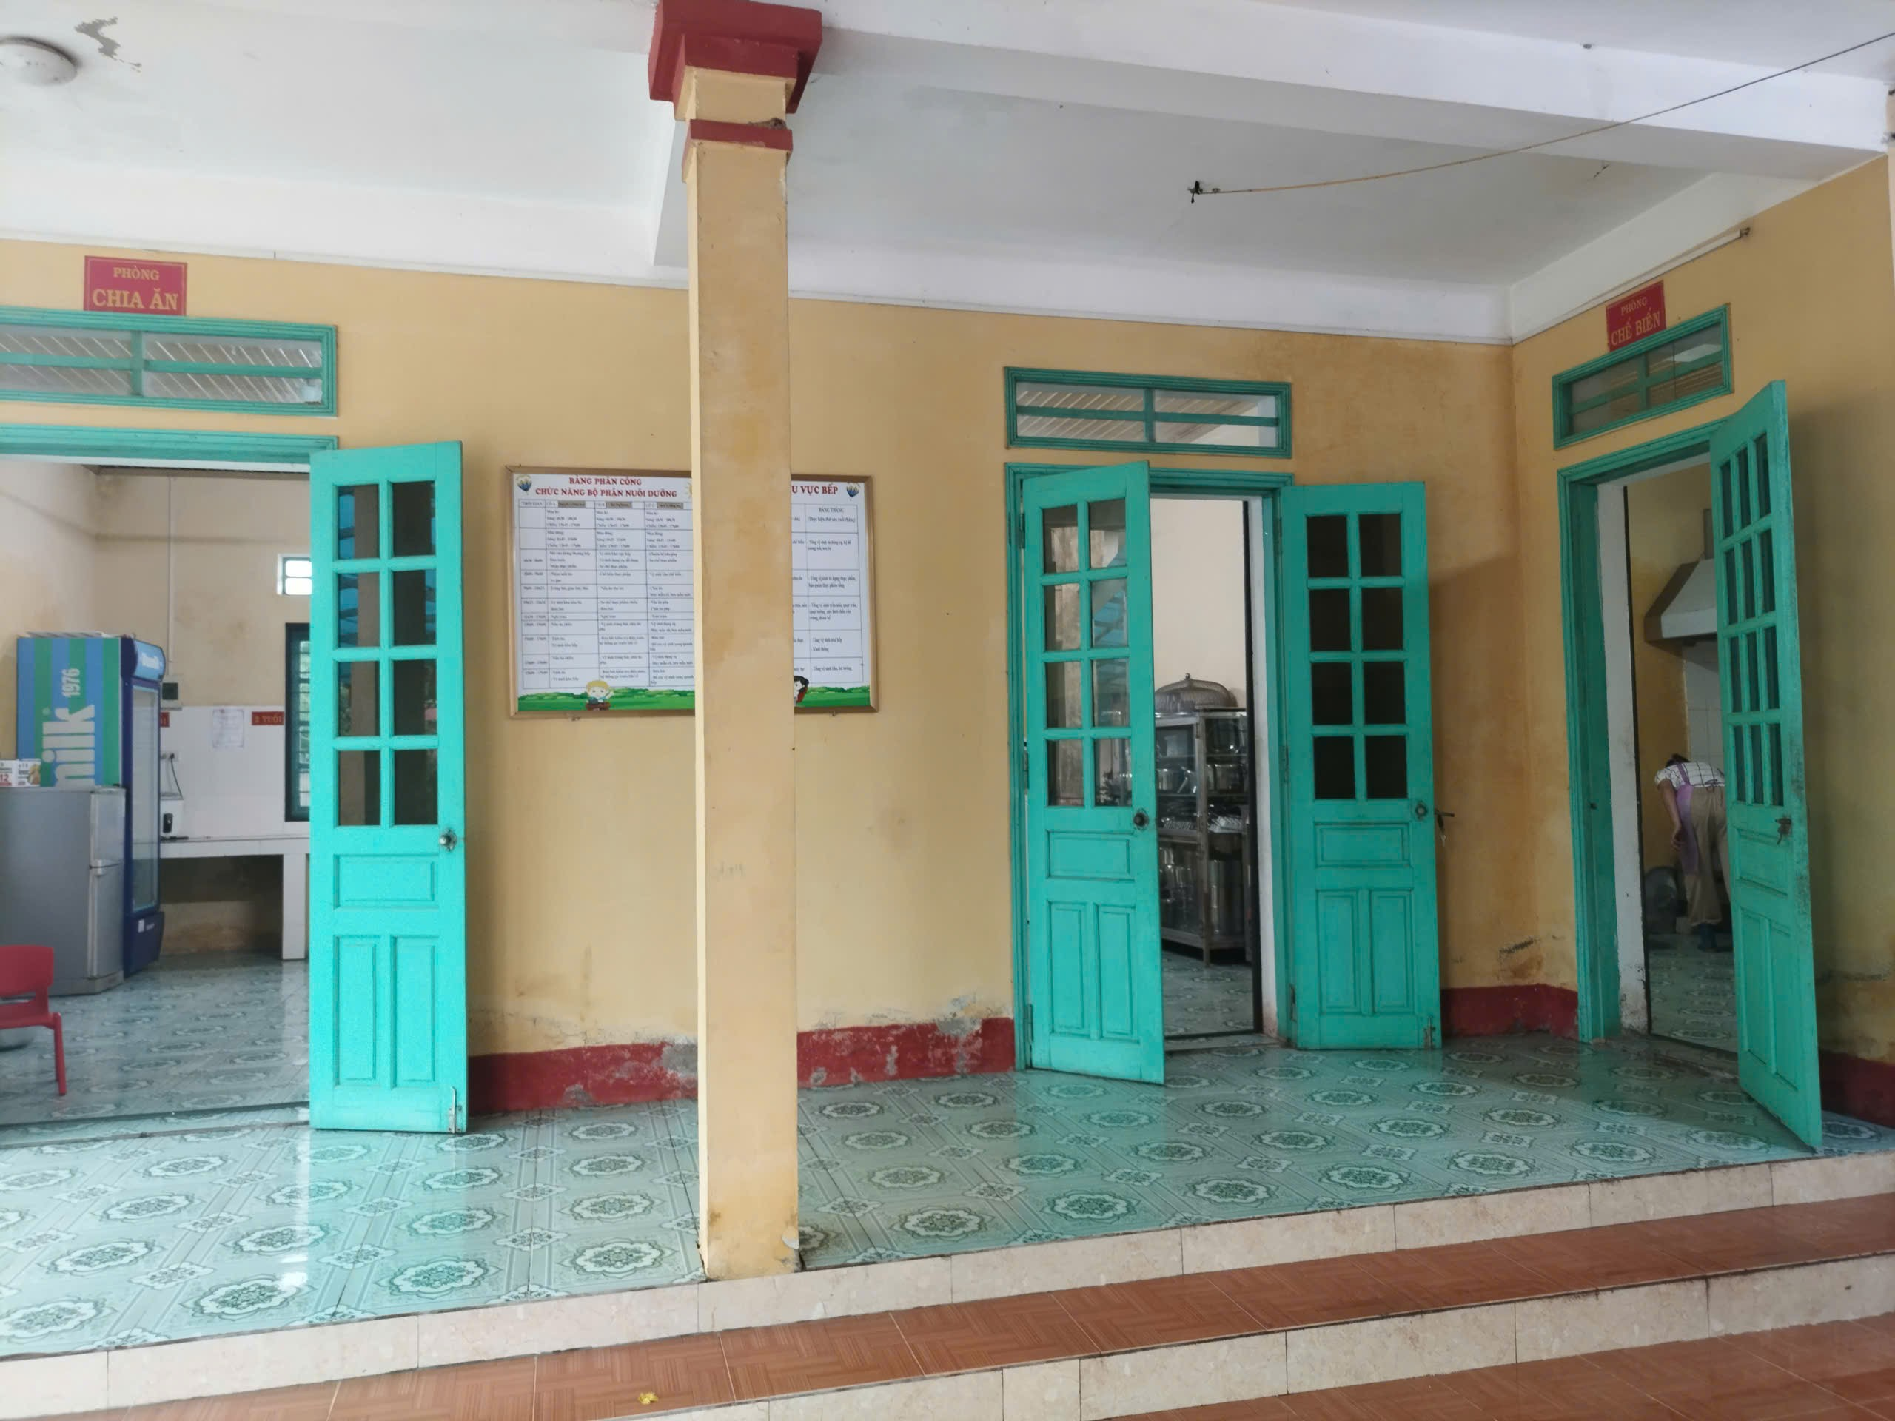
PHÒNG DINH DƯỠNG

Slide 16
Các khu vực chơi ngoài trời

Slide 17
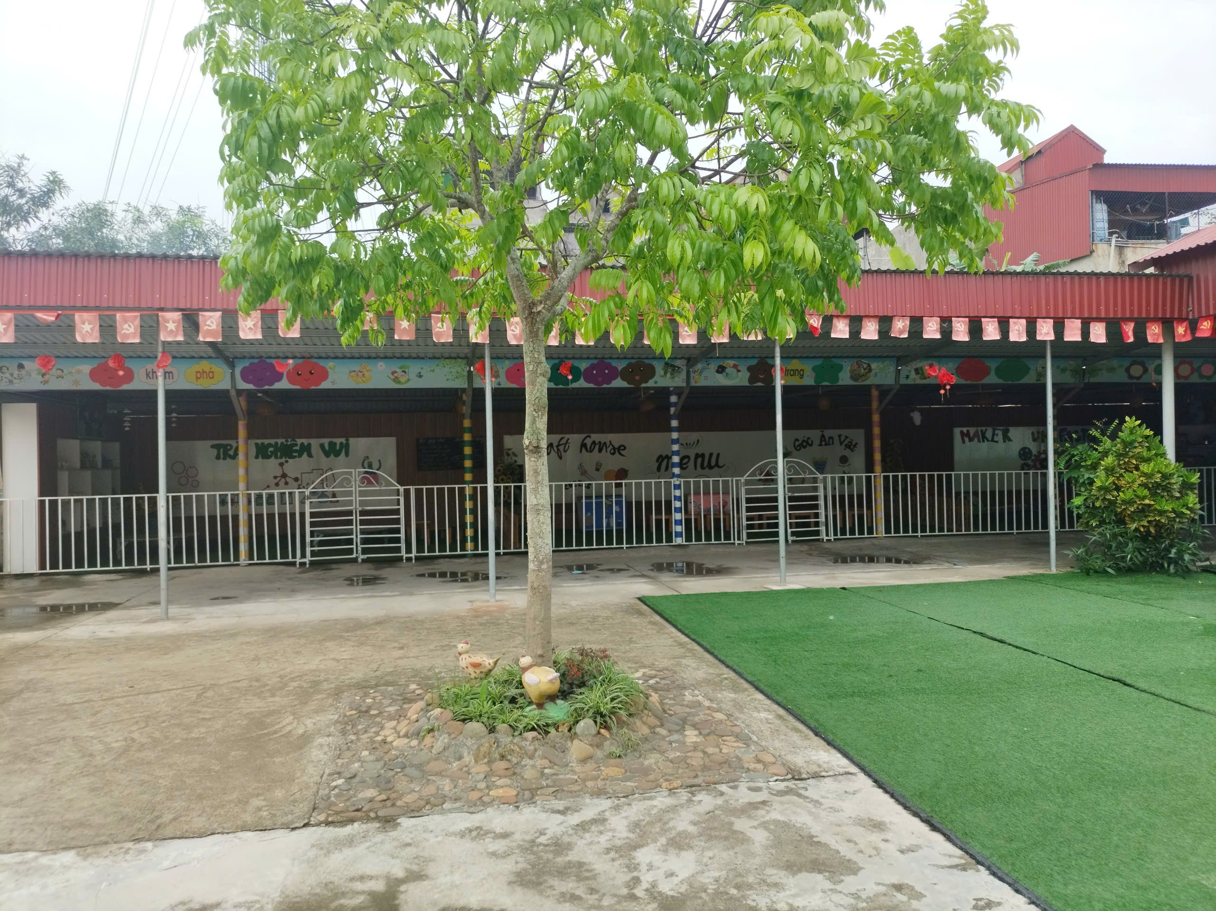
KHU TRẢI NGHIỆM

Slide 18
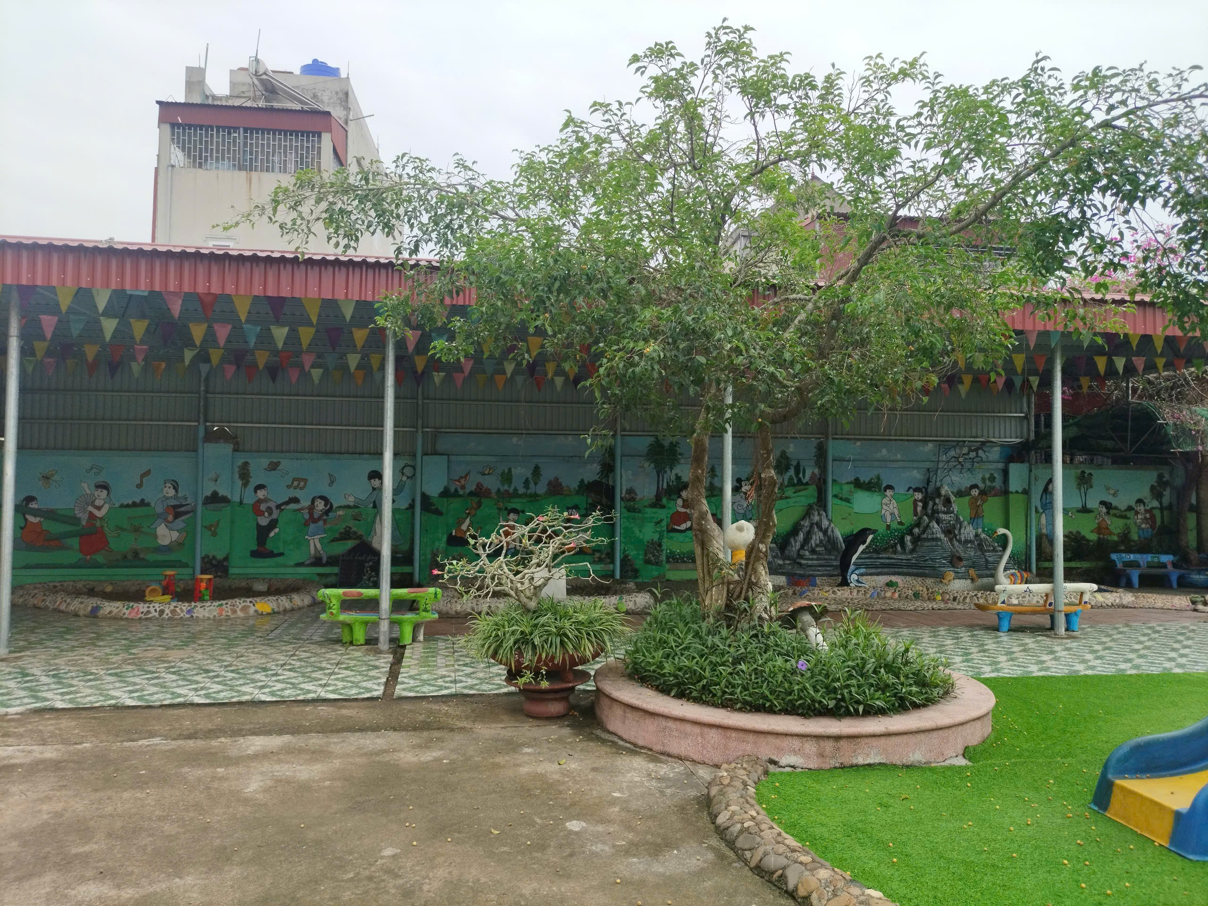
KHU CHƠI VỚI CÁT, NƯỚC

Slide 19
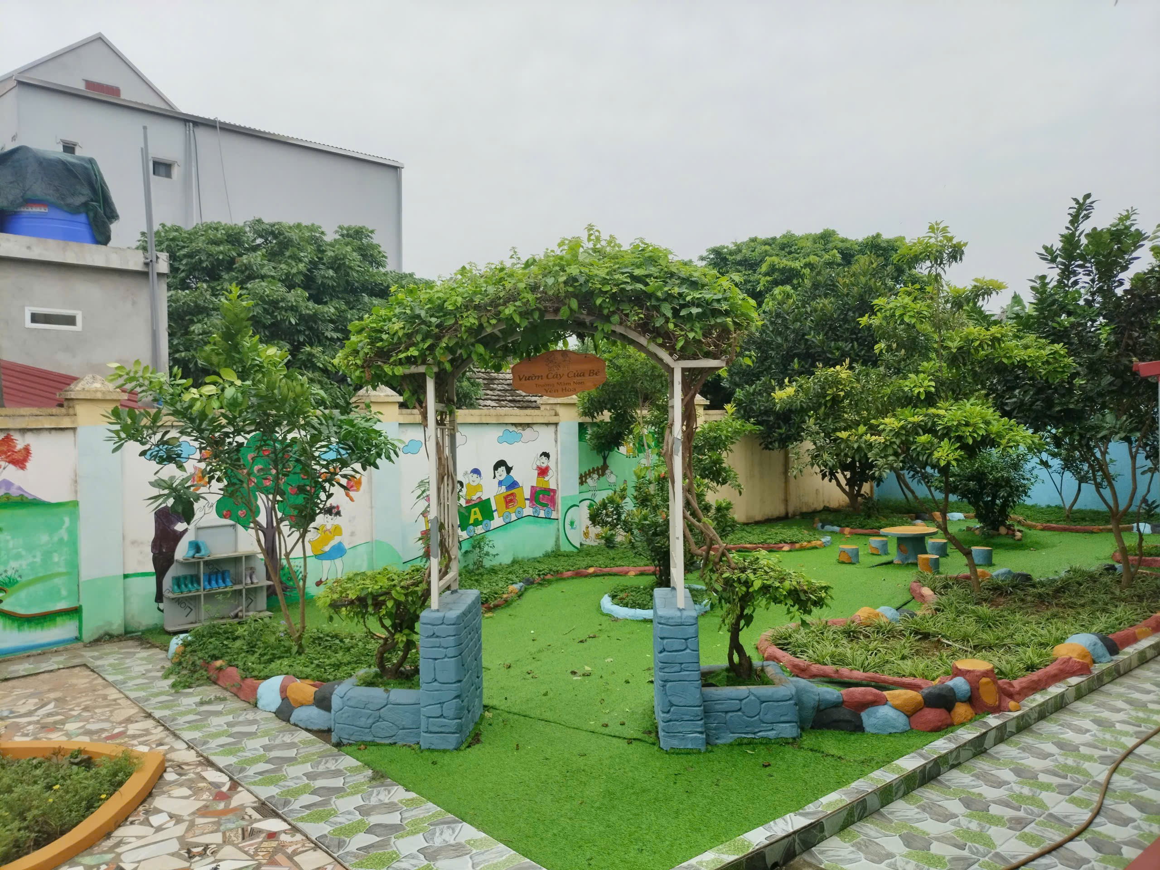
KHU VƯỜN CÂY CỦA BÉ

Slide 20

Các cô giáo trong trường

Slide 21
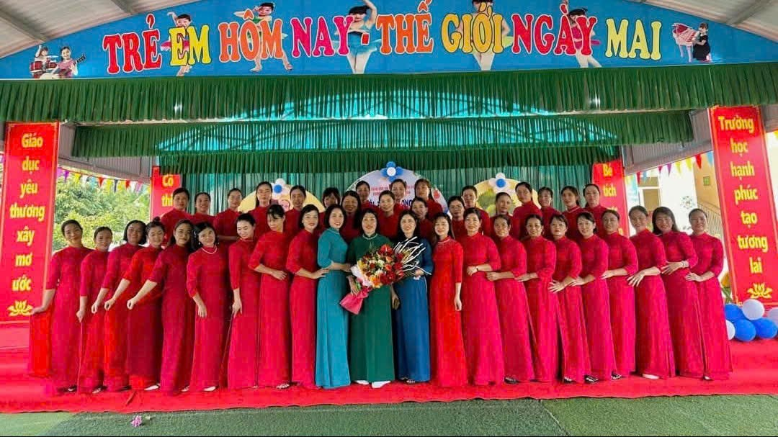
CÁC CÔ TRONG TOÀN TRƯỜNG

Slide 22
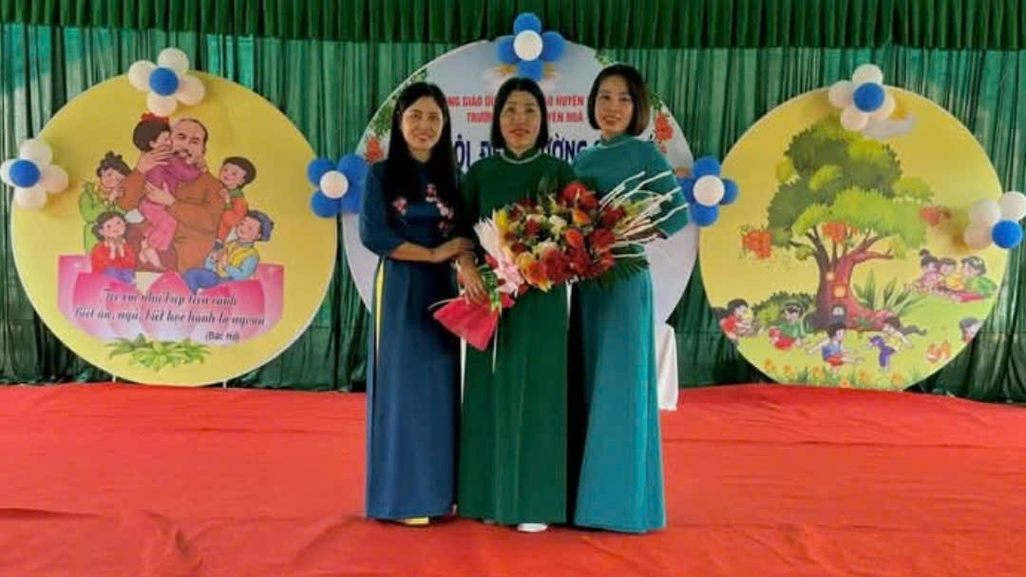
CÁC CÔ BAN GIÁM HIỆU NHÀ TRƯỜNG

Slide 23
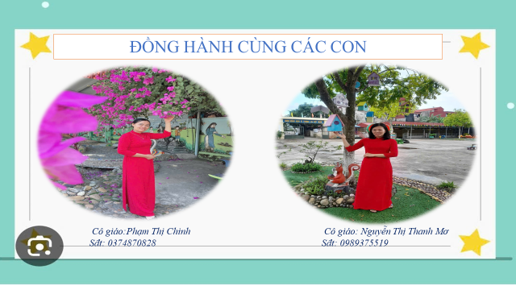

Slide 24

Chúc các con chăm ngoan, học giỏi.

